Slide 1
АКЦИЯ «ДЕНЬ ЗЕМЛИ» 22 апреля 2021 года
Наша команда:
Ни Маргарита Николаевна - заведующая муниципального бюджетного дошкольного образовательного учреждения «Детский сад № 21 «Золотой ключик» комбинированного вида» г. Шарыпово.
Дубакова Татьяна Николаевна, Халюзова Людмила Викторовна - заместители заведующей по воспитательно-методической работе.

Slide 2
Этот день призван объединять людей планеты в деле защиты окружающей среды. Его можно назвать праздником чистой Воды, Земли и Воздуха – всего, что необходимо для жизни.

Slide 3
Описание опыта
Акция в формате «Дней единых действий» является эффективным инструментом в деле акцентирования внимания родительской и детской общественности к целям и идеям проводимых событий.
Цель: воспитание экологически грамотных и социально-активных обучающихся, ответственных за состояние окружающей среды.
Направления: 1) Сбор батареек «Спасибо от ёжика». 2) Эко-вызов «24 ЭкоЧаса», мероприятия по сбору мусора «Зеленая Земля». 3) Изготовление экоподарков. 4) Проведение благотворительной ярмарки экоподарков.
Аудитория: сотрудники ДОУ, обучающиеся ДОУ и их родители.
Дата проведения акции: 22 апреля 2021 г.
Место проведения: МБДОУ № 21 «Золотой ключик» г. Шарыпово.
Партнёры: сотрудники Филиала «Берёзовская ГРЭС» ПАО «Юнипро» г. Шарыпово.
Планируемые результаты: планируется вовлечь в акцию 430 человек.

Slide 4
АКТУАЛЬНОСТЬ
Актуальность акции проявляется в экономном и бережном отношении к ресурсам, многие из которых не возобновляются. Ведь вторичное использование позволит значительно уменьшить площади городских свалок. Чтобы сделать окружающую среду более чистой, нужно уменьшить количество выбрасываемых старых вещей, а для этого им надо дать новую жизнь.
Работая с бросовым материалом, происходит приобщение детей к общечеловеческим ценностям, устанавливается связь с миром людей, природы, предметным миром, развивается любознательность, формируется интерес к творчеству.
Если ненужные старые вещи загрязняют окружающую среду, то необходимо использовать их вторично в виде полезных для дома вещей.

Slide 5
Тема проблемы сбора и утилизации батареек является не менее актуальной в наше время, потому что многие люди не знают, какой вред окружающей среде наносят неправильно утилизированные батарейки. У многих они хранятся дома годами, а некоторые просто выбрасывают в мусорное ведро, потому что не знают, куда их сдать.

Slide 6
Технология организации и проведения акции
1. Свою работу мы начали с разработки плана мероприятий.
2. Подготовки материала и проведения с дошкольниками игр, бесед, просмотра видеофильмов, слайд-шоу, создания проблемных ситуаций с экологическим содержанием.
3. Проведения бесед с родителями, размещения информации через родительские чаты.
4. Оформления плакатов, листовок, подготовки контейнеров в групповых помещениях и холлах ДОУ.
5. Сбора бросового материала «Зеленая Земля».
6. Изготовления поделок из бросового материала.
7. Проведения благотворительной ярмарки экоподарков.
8. Поиска пунктов приема использованных батареек для сдачи.
9. Сбора батареек «Спасибо от ёжика» и передачи на утилизацию сотрудникам Филиала «Берёзовская ГРЭС» ПАО «Юнипро» г. Шарыпово.
10. Освещения мероприятия в социальных сетях, в родительских чатах, на сайте ДОУ, сайте Юнипро.

Slide 7
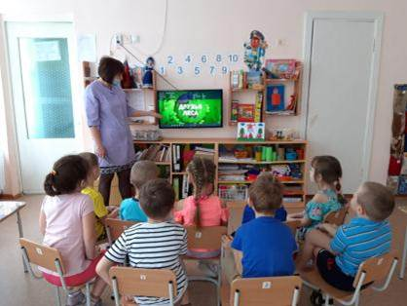
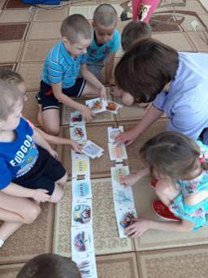
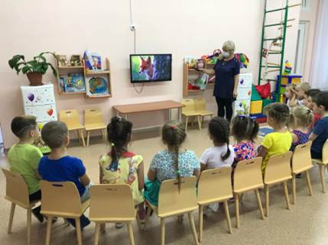
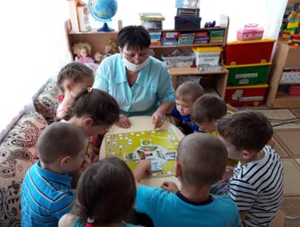

Slide 8
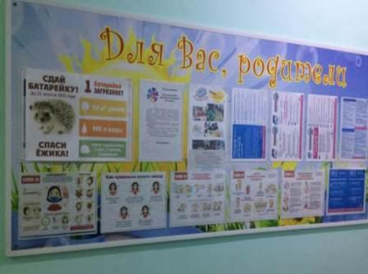
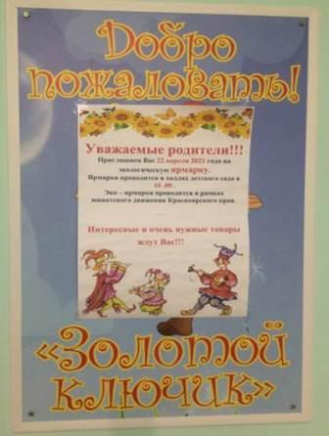
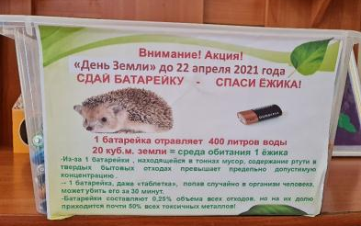

Slide 9
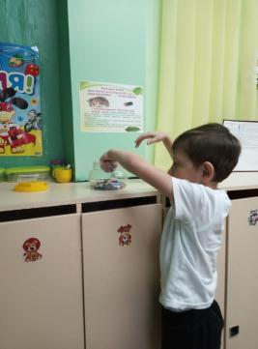
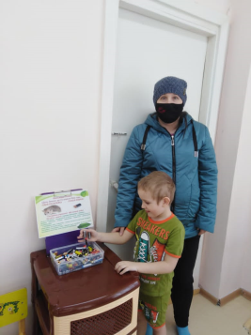
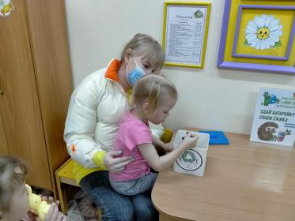
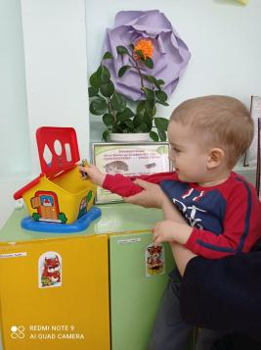
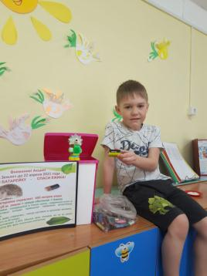

Slide 10
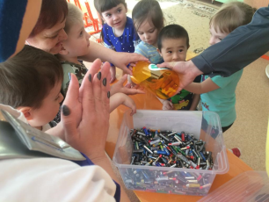
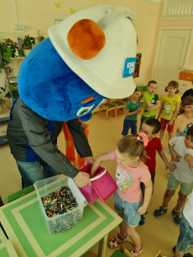
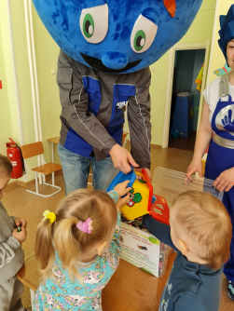
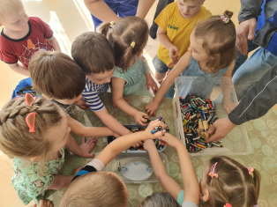
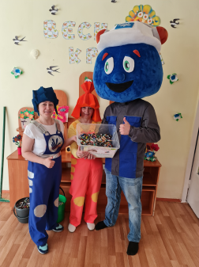
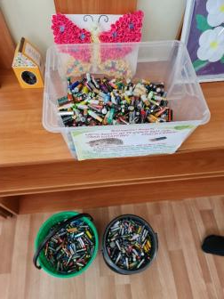
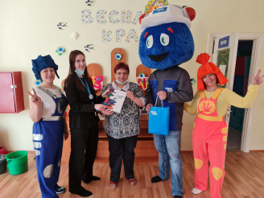

Slide 11
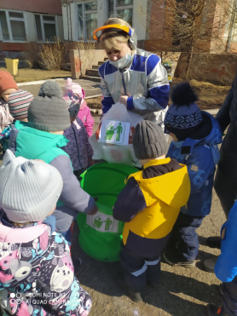
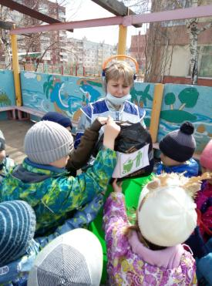
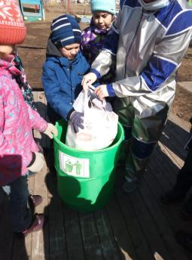
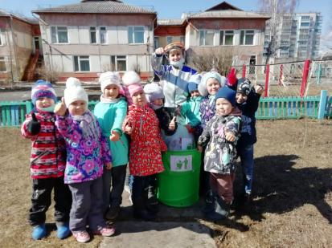
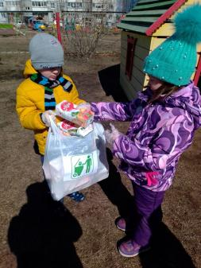

Slide 12
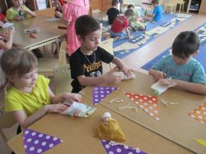
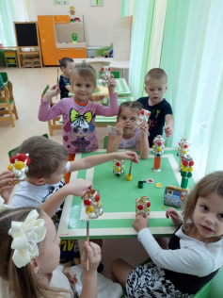
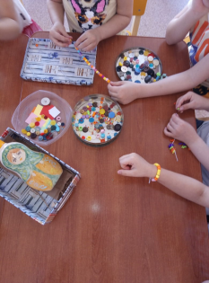
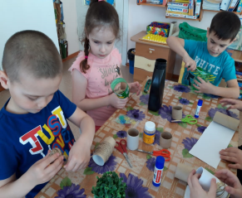
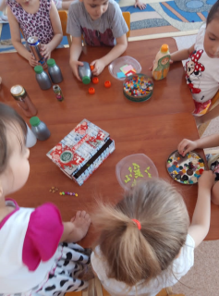
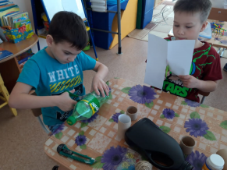

Slide 13
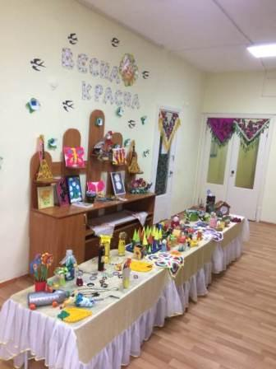
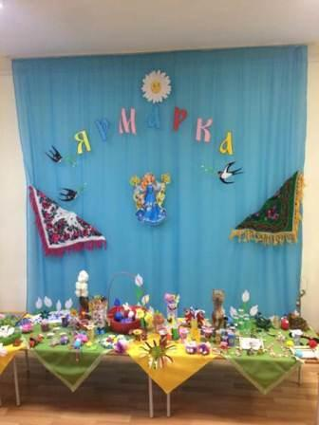

Slide 14
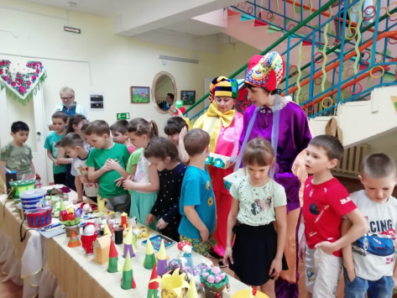
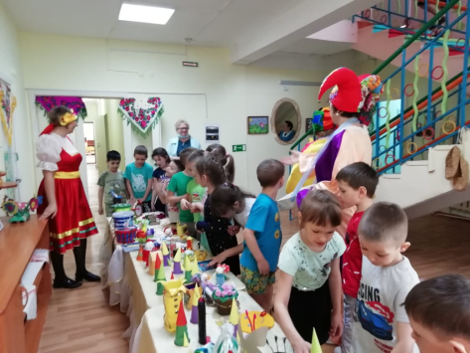
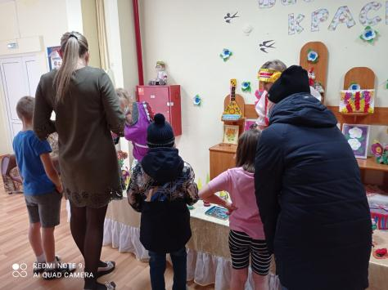

Slide 15
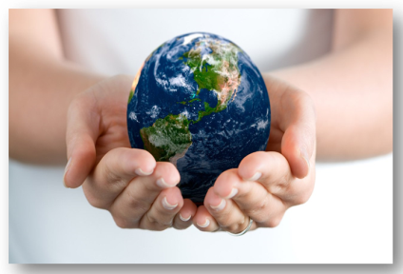
Результат работы
Сбор двух десяти литровых ведер и одного пяти литрового ведра использованных батареек, сбор 11 пакетов с бросовым материалом (мусором), изготовление 220-ти экоподарков, проведение благотворительной ярмарки, вовлечение в акцию 450 человек. Освещения мероприятия в социальных сетях, в родительских чатах, на сайте ДОУ, сайте Юнипро.
https://ok.ru/profile/518744089449/pphotos/904337462633
https://vk.com/wall157701650_305
https://vk.com/wall157701650_304
: http://goldkey21-shr.ucoz.ru/index/semejnaja_gostinaja/0-62
https://vk.com/id386067549
https://disk.yandex.ru/d/KWsoxiuGUvqfaQ?w=1

Slide 16
Использование опыта в практике других образовательных учреждений
Проведение подобных экологических акций помогает педагогам приучить молодое поколение любить, беречь и защищать природу. У детей формируются представления о возможности использования бросового материала в целях сохранения окружающей среды, формируются умения находить применение бросовому материалу в жизни, творчески подходить к изготовлению поделок.
А представленный опыт по сбору большого количества использованных батареек для дальнейшей утилизации является самым быстрым и удобным.
Каждый из нас может делать Землю более чистой. Важно научиться с уважением относиться к природе.

Slide 17
Наша Земля – голубая планета,
Воздухом свежим и солнцем одета.
Нет, вы поверьте, Земли голубей
От синевы рек, озёр и морей.
Горы, равнины, леса и поля –
Всё это наша планета Земля.
Ветры поют, с облаками играя,
Ливни шумят…
И от края до края
Вы не найдёте чудесней на свете
Нашей прекрасной и доброй планеты!!!

Slide 18
Давайте беречь Землю – дом, в котором мы живем!

